Slide 1



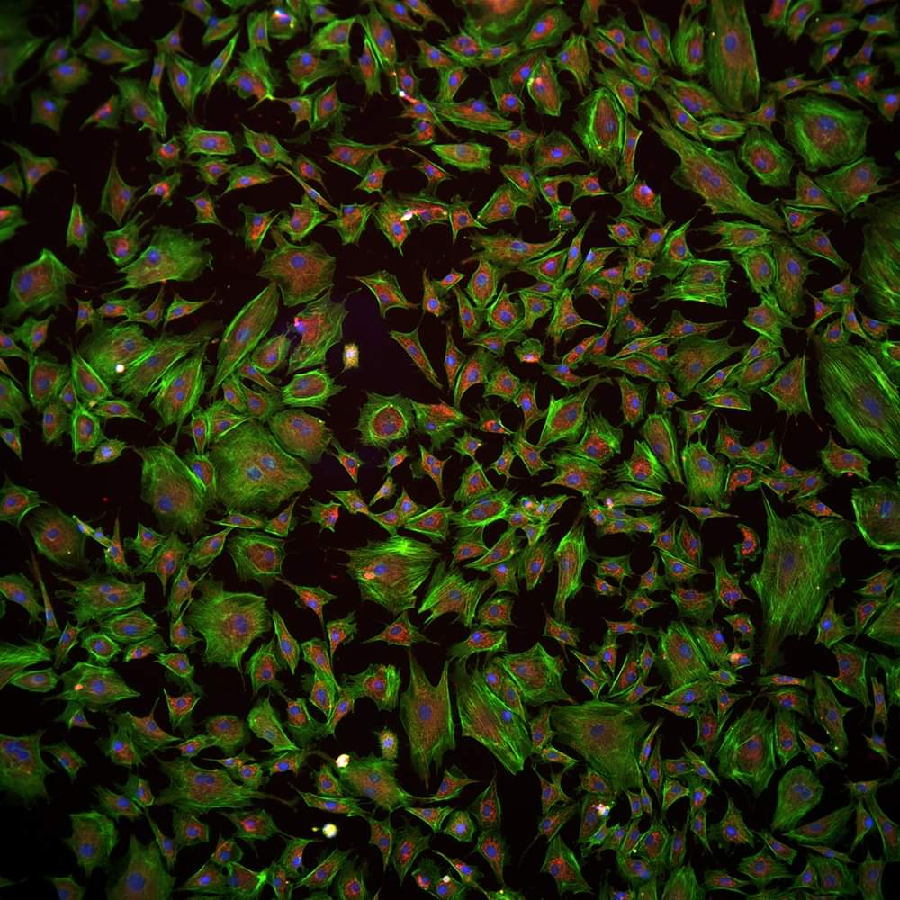
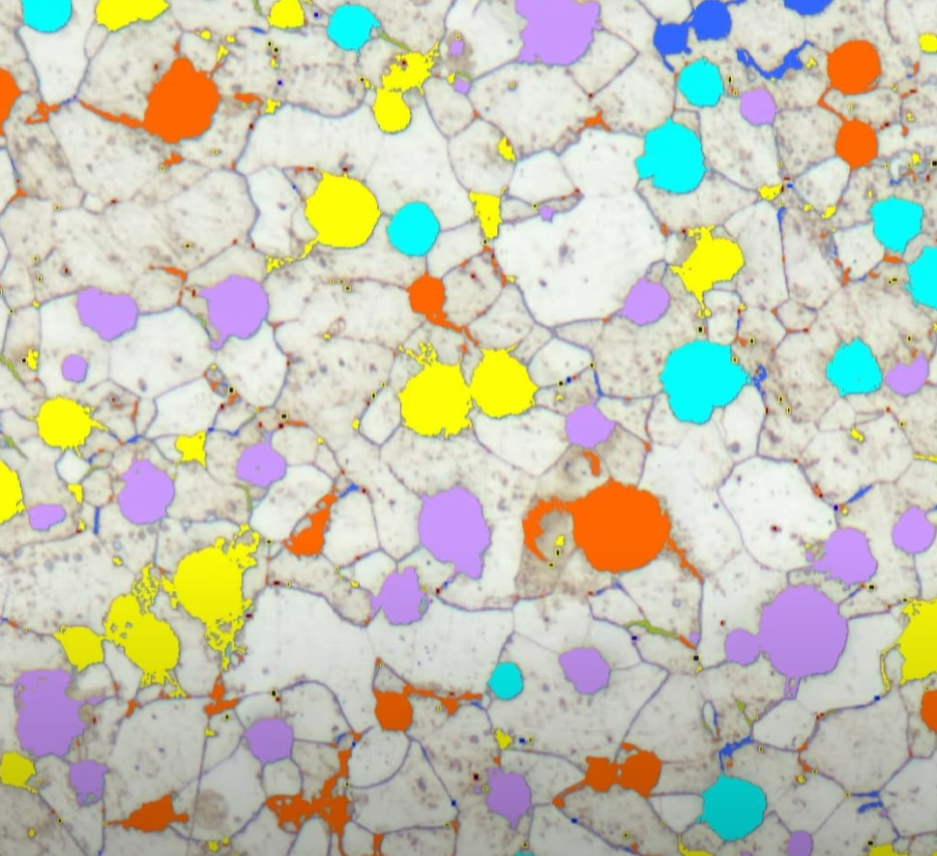
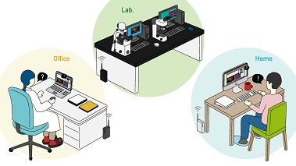
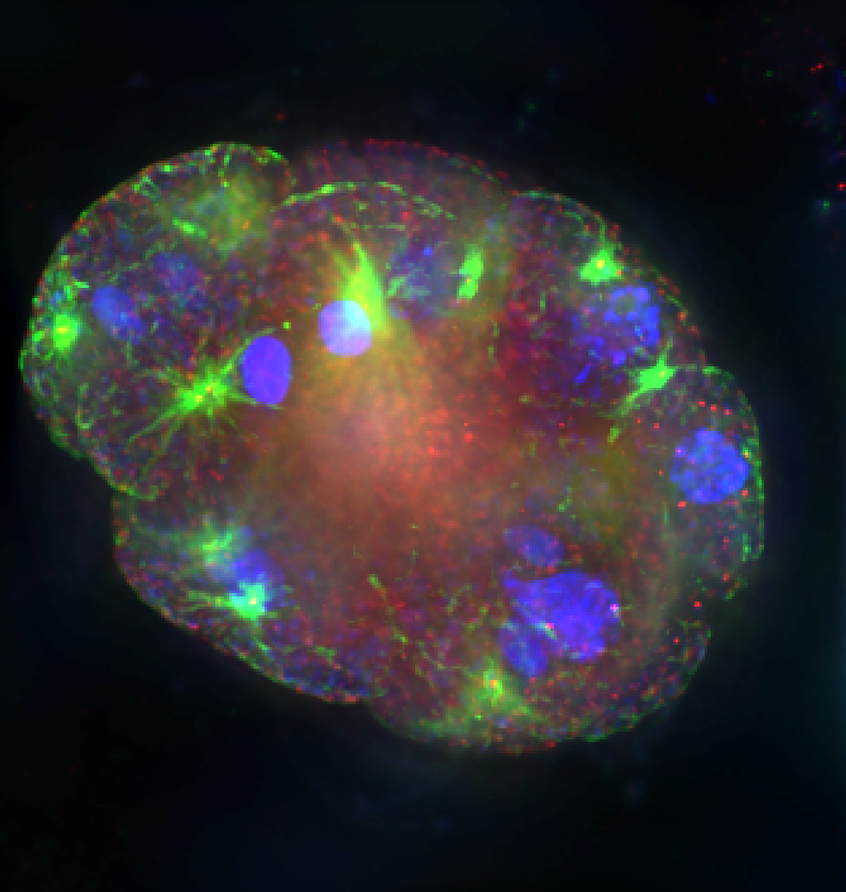
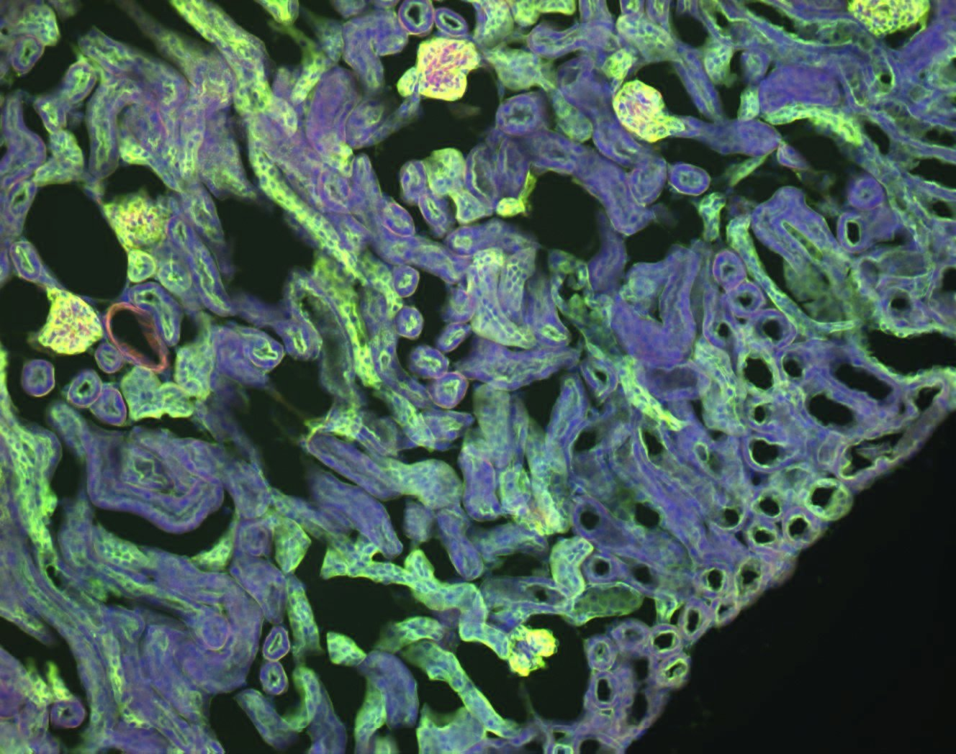
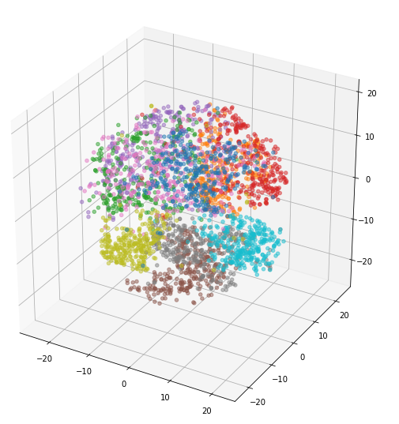
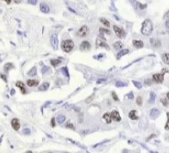
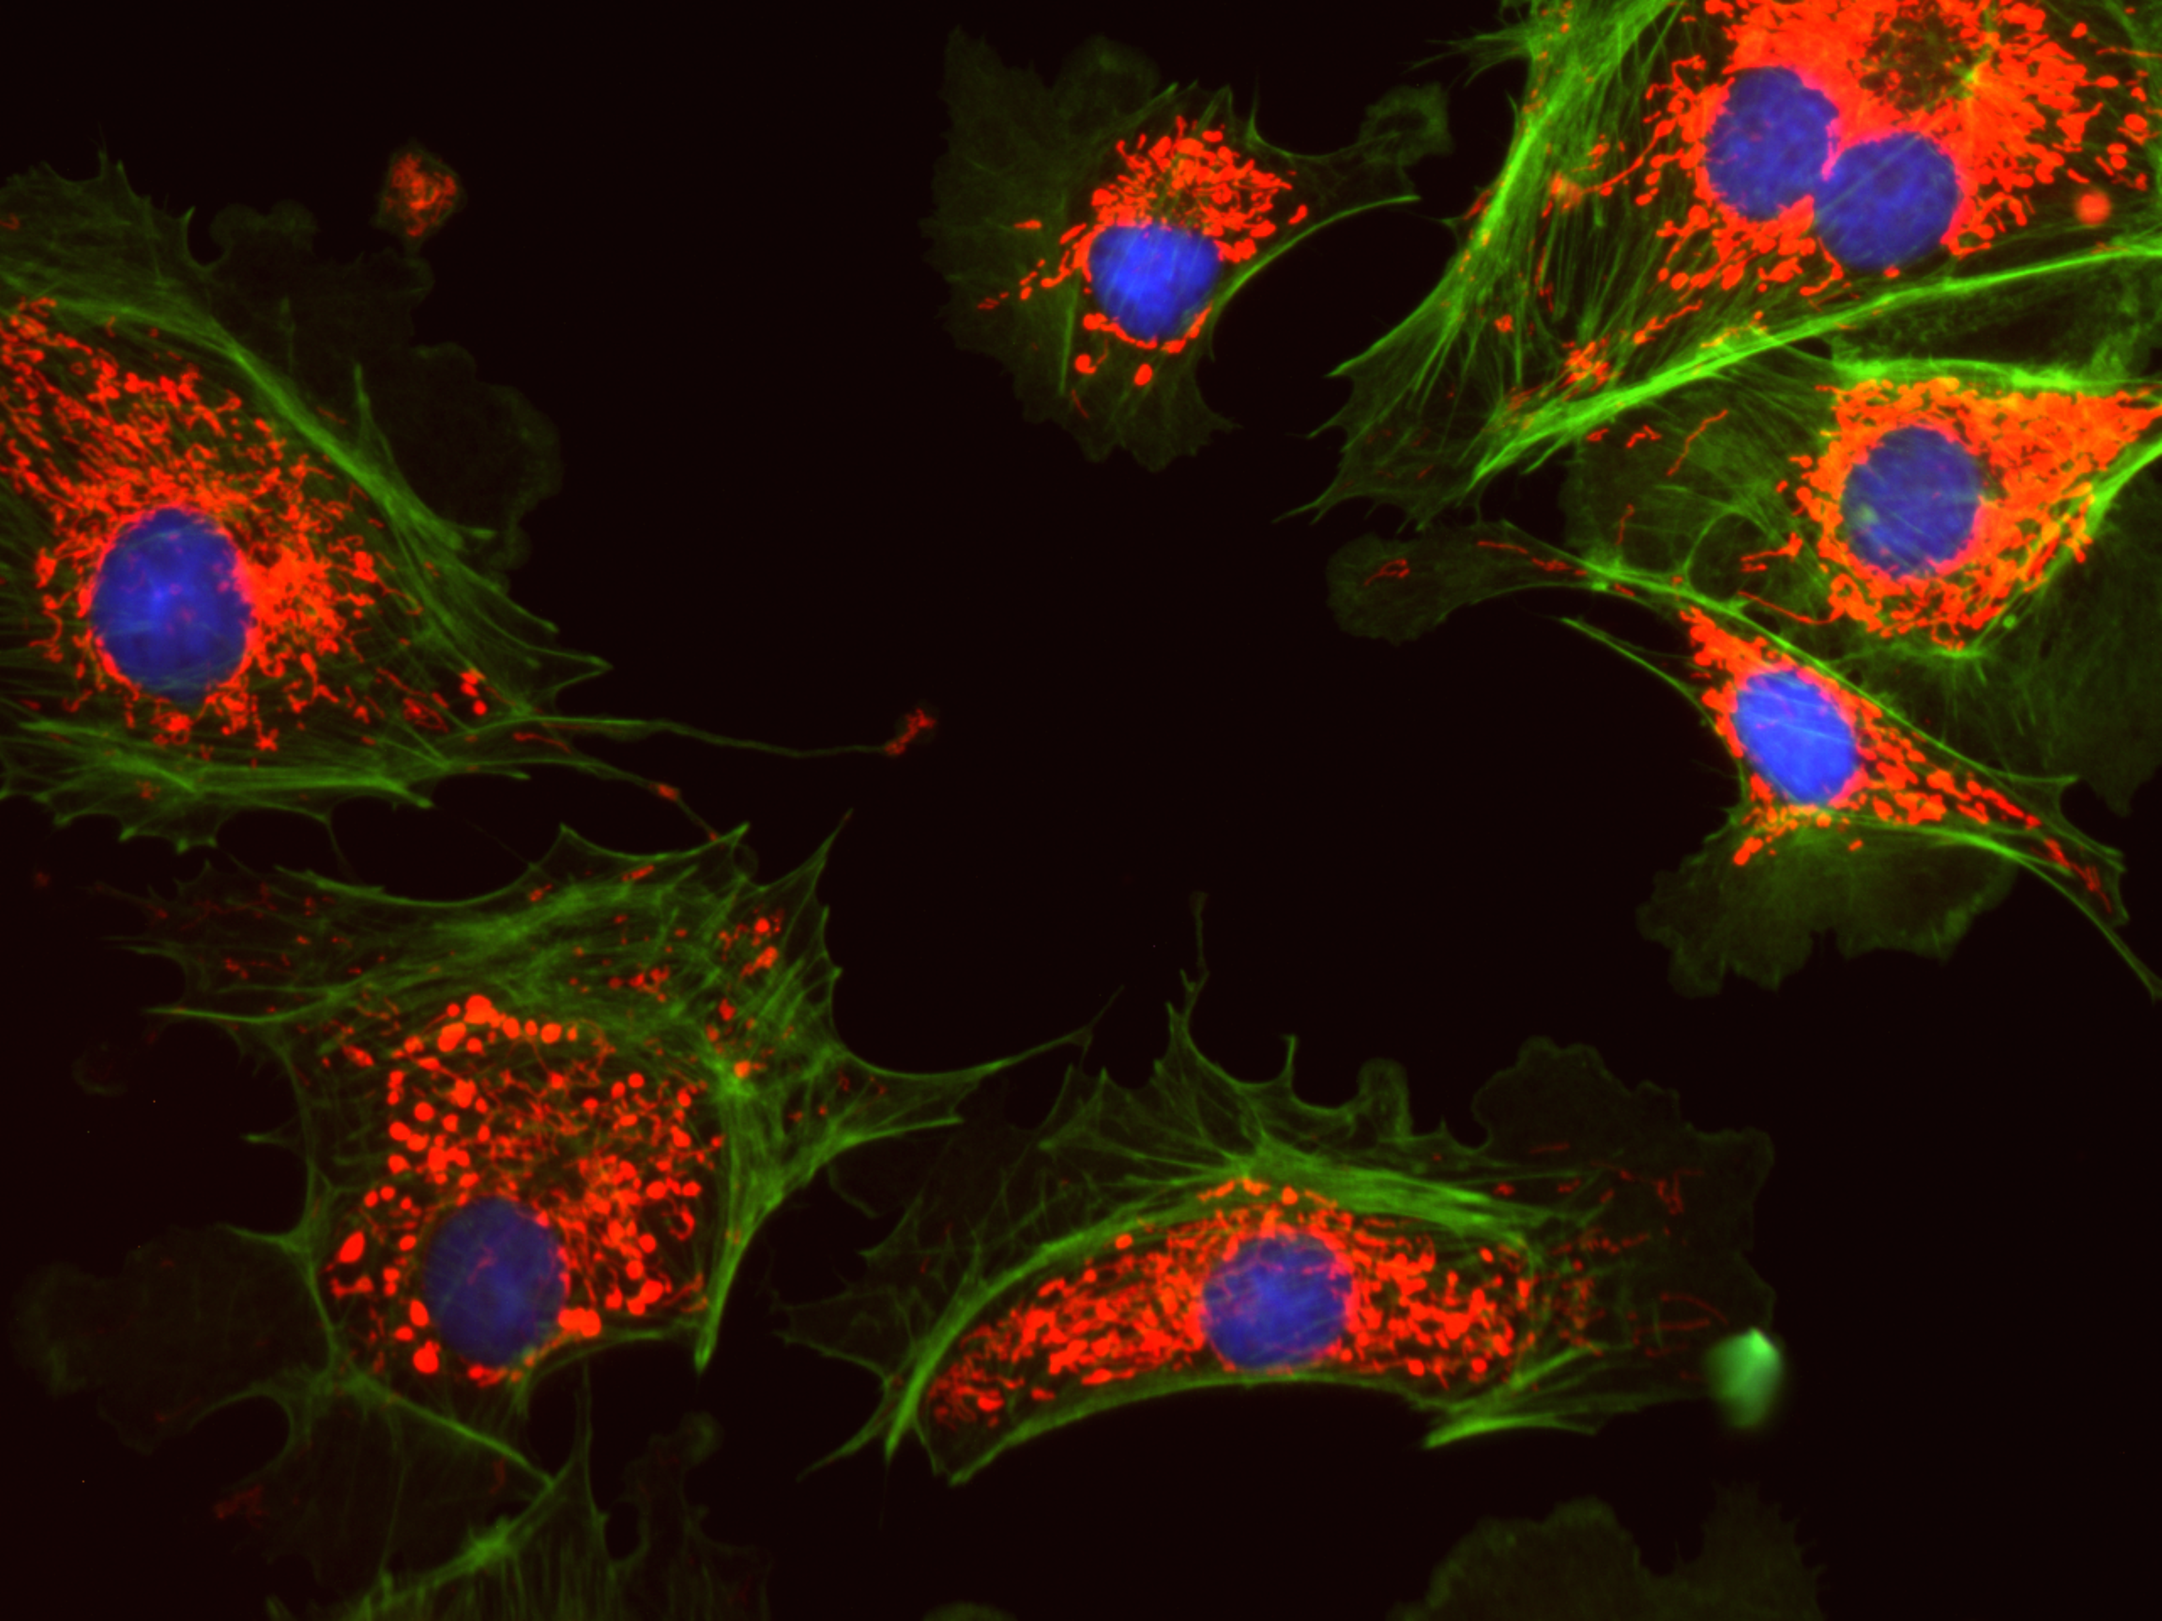
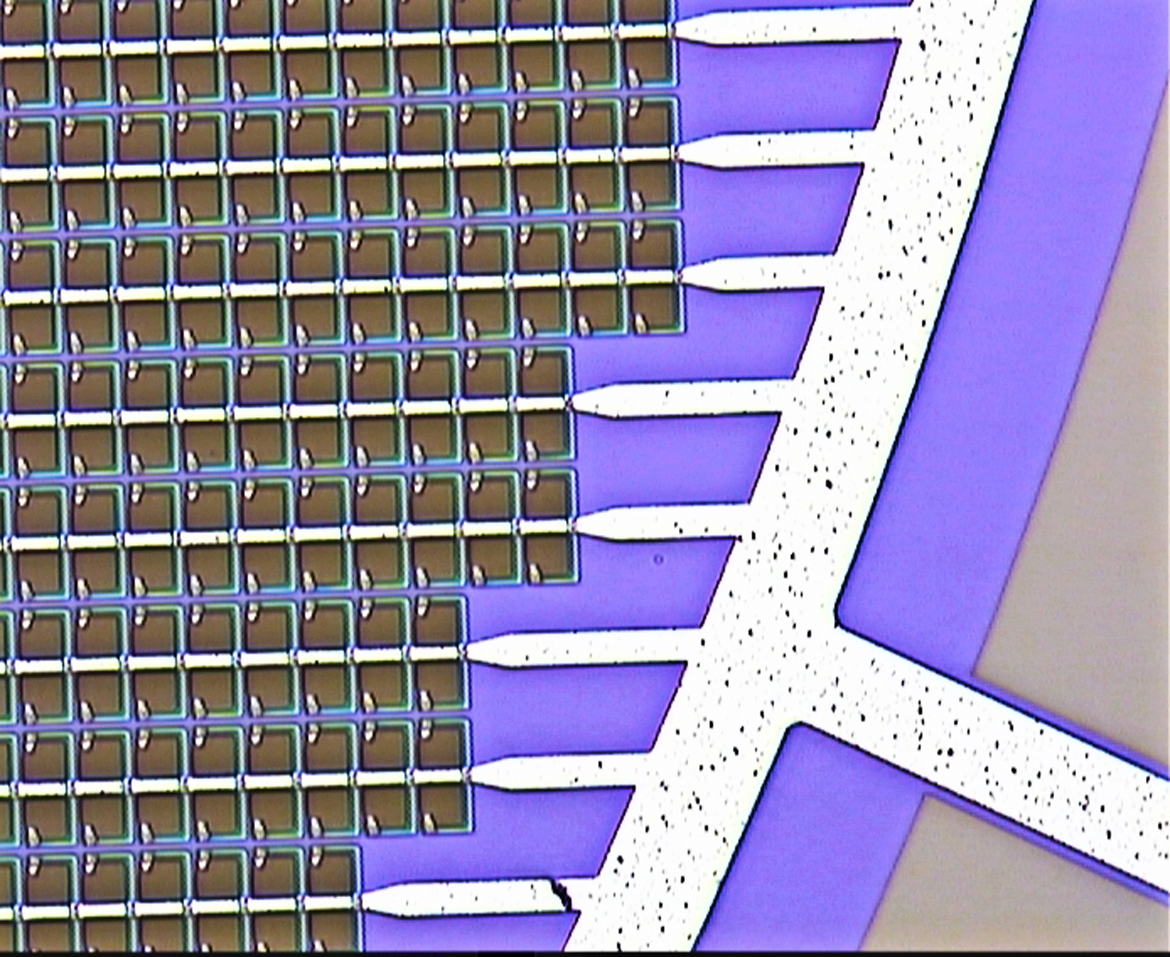
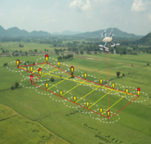
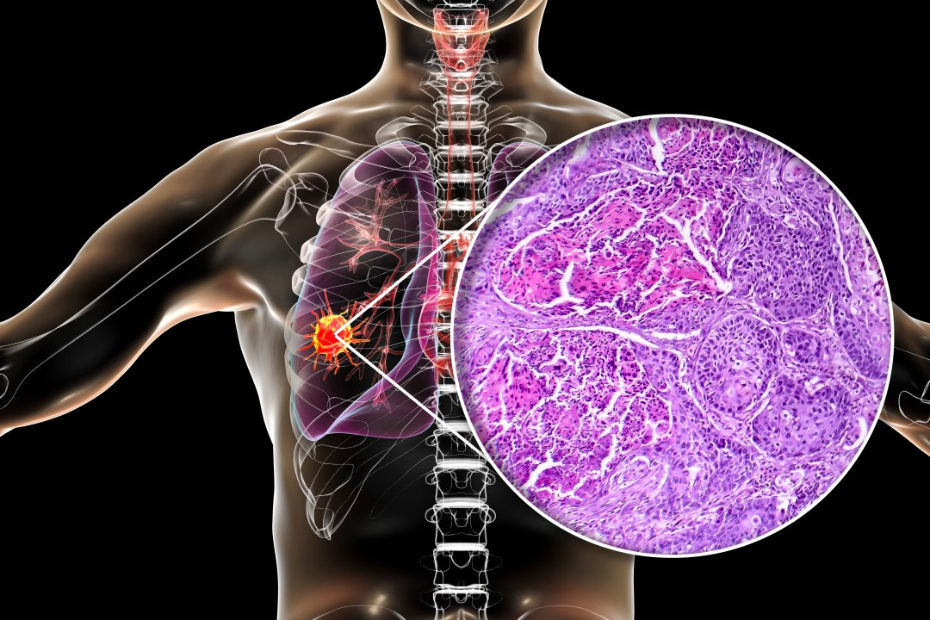




お客様専用のAIメソッドも作成します！
ADVANCEプランで対応
月額\45,000-からのクラウド型画像解析アプリケーション
税抜です
購入はこちらから、もしくは販売代理店にお問い合わせください
AI 機能を搭載
様々なメタデータに対応

Slide 2


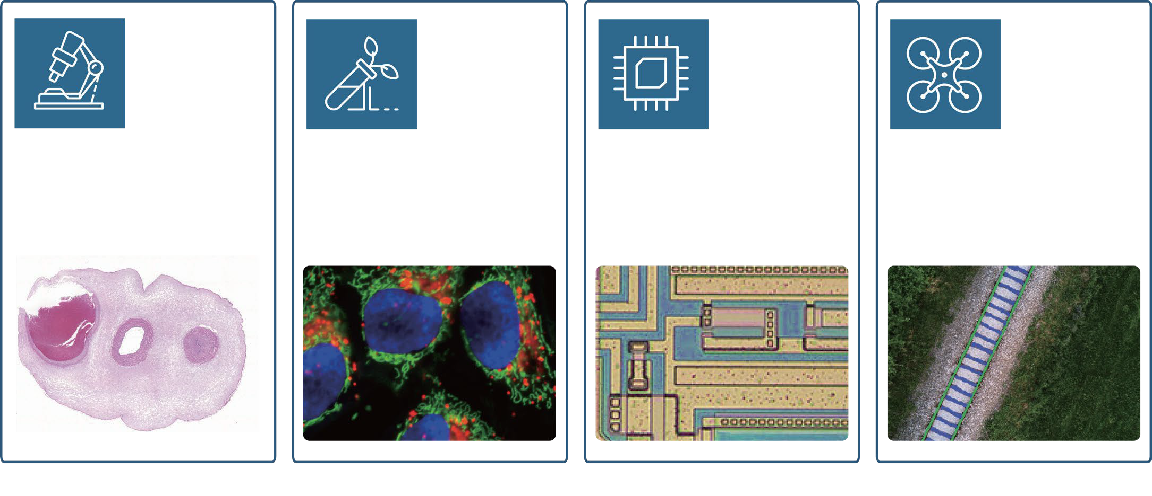
画像解析Web アプリＩＡＳの７つの特徴
Web アプリケーション： OS を選ばず、リモートワークが容易に
多様な顕微鏡フォーマットとメタデータに対応： 情報を読み取り、位置や次元情報を再現可能 ビックデータに対応： 多検体の一括解析や３次元にも対応でき、業務の効率化に貢献
全画面表示が可能： 多人数のディスカッションが容易に
深層学習・機械学習機能を搭載： 複雑な解析であっても直感的な操作が可能
サポートセンターとのウェブチャット機能を搭載： 操作など困ったときに時間差なく問題が解決 サブスクリプション販売形式に対応： 初期投資の減少に貢献
上記項目以外にも様々な利点を有しております。詳しくは Web ページをご覧いただくかお問い合わせください。
以下の分野で IAS は有効にご利用いただけることが可能です。そのほか、使用例をもっと知りたいという方はお気軽にご連 絡ください。
^{ク}医療^{リ}・^{ニ}臨^{カ}床^{ル}・^{分}病床^{野}
生^{ラ}物^{イ}学^{フ}・^{サ}医^{イ}学^{エ}の^{ン}研^{ス}究
R^{産}&^{業}D（^{分}研^{野}究開発）
ド^{空}ロ^{中}ー^{解}ン^{析}を・使っ^{建}た^{設}測量
上記項目は汎用的な分野となります。そのほか多分野で有効活用が可能です。
クラウド対応のWeb アプリケーションのため遠隔でのディスカッションにも対応します。直接データを観察するため判定 もしやすくなっております。

Slide 3
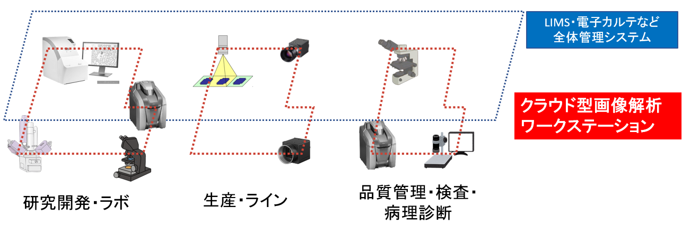
画像解析Webアプリケーション
多様なフォーマットに対応して差異を標準化するので違う機器間でAIメソッドの移植が可能
多様なフォーマットに対応して差異を標準化するので違う機器間でAIメソッドの移植が可能

Slide 4
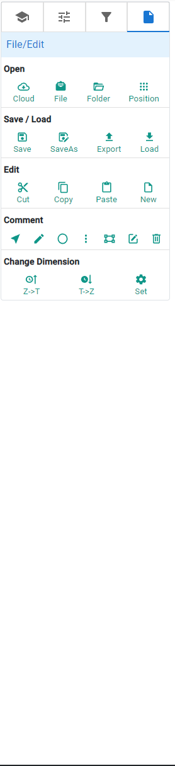
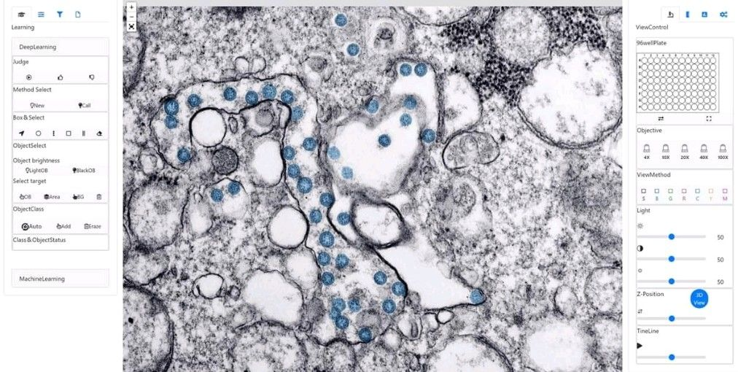
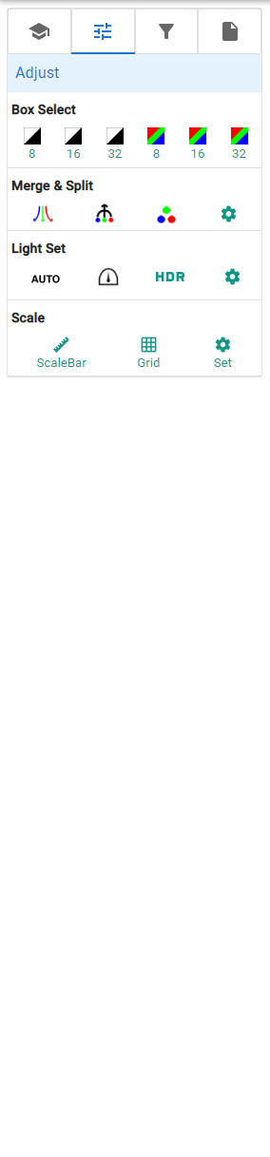
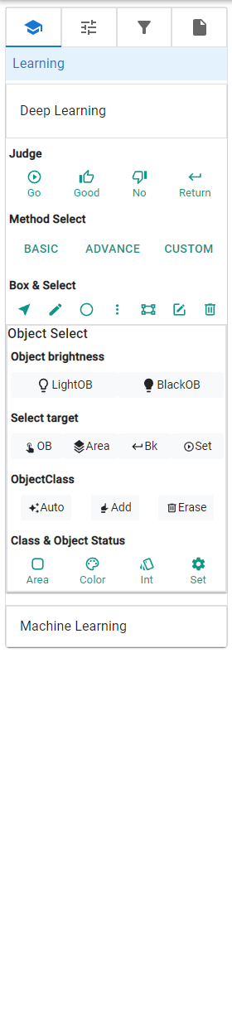
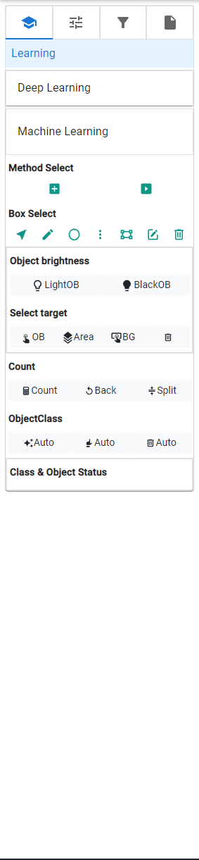
オールインワン画像解析Webアプリケーション IAS
フリーソフトからの脱却からハイエンドな解析まで網羅
クラウドにアップロードしてデータを管理、エクスポート
デコンボリューション、超解像、フォーカス合成など最新の画像処理エンジン
深層学習、機械学習などで対象物を抽出

Slide 5
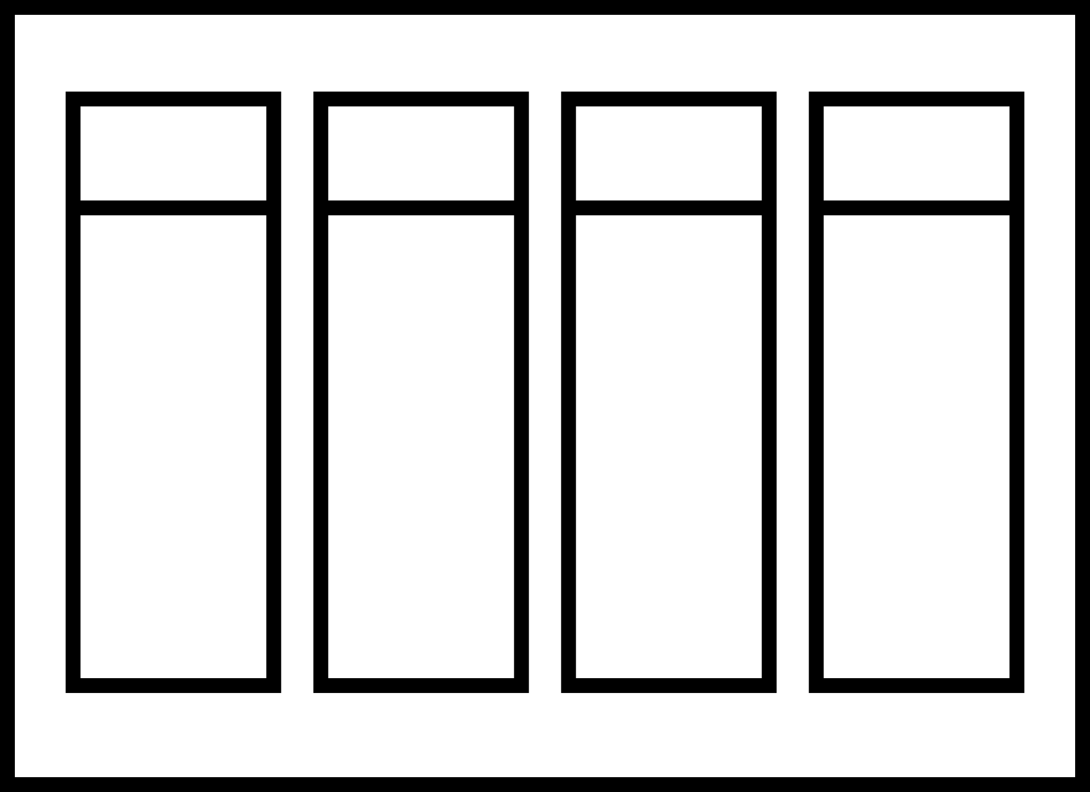
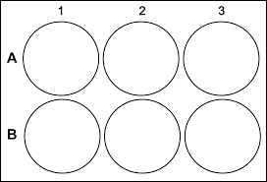
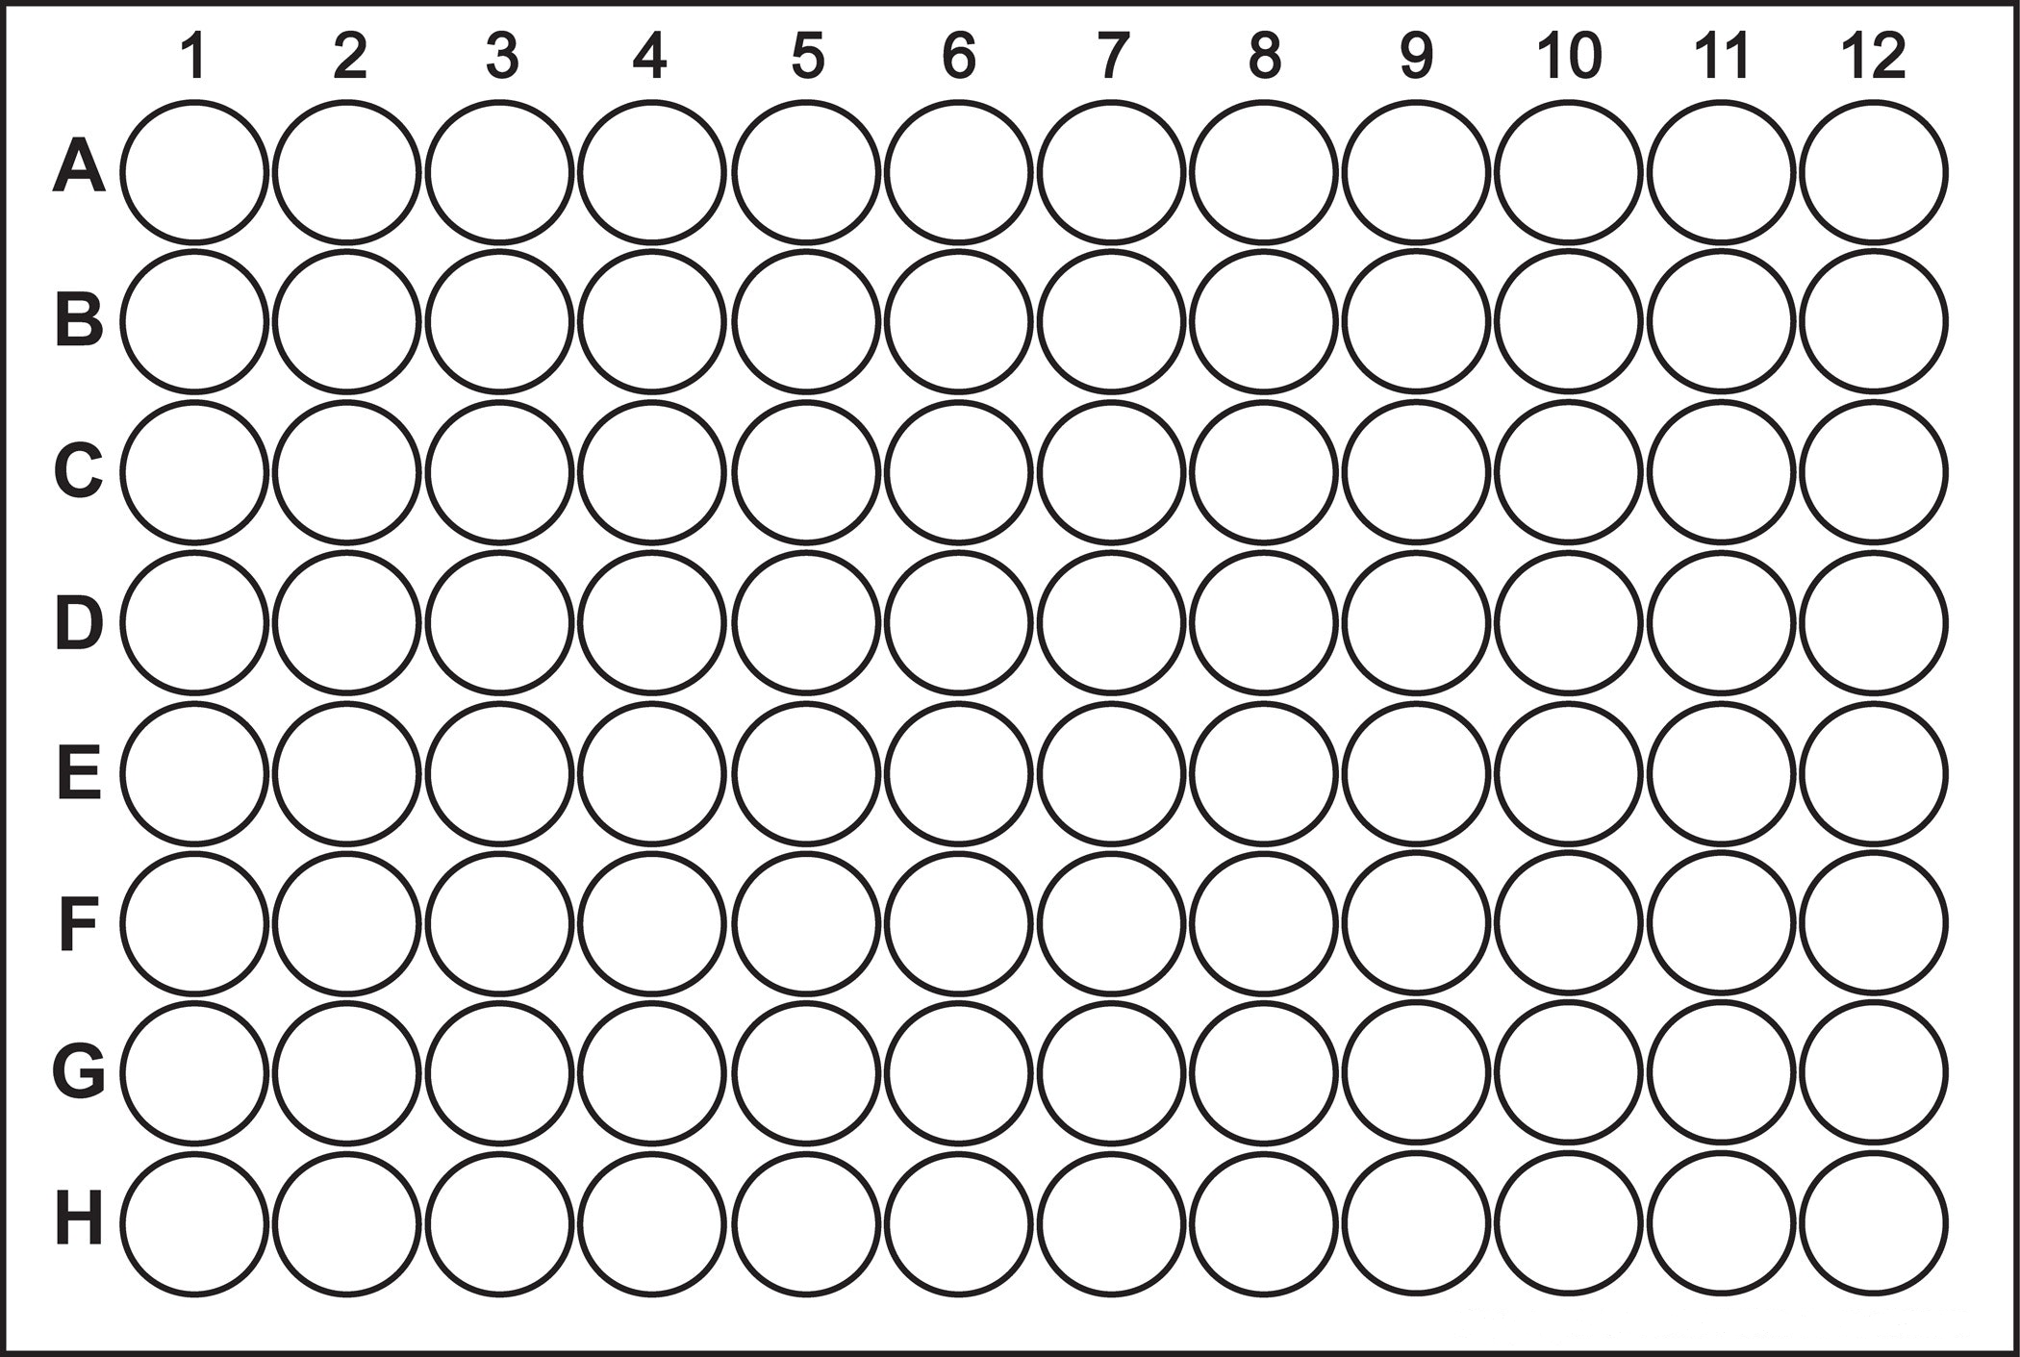
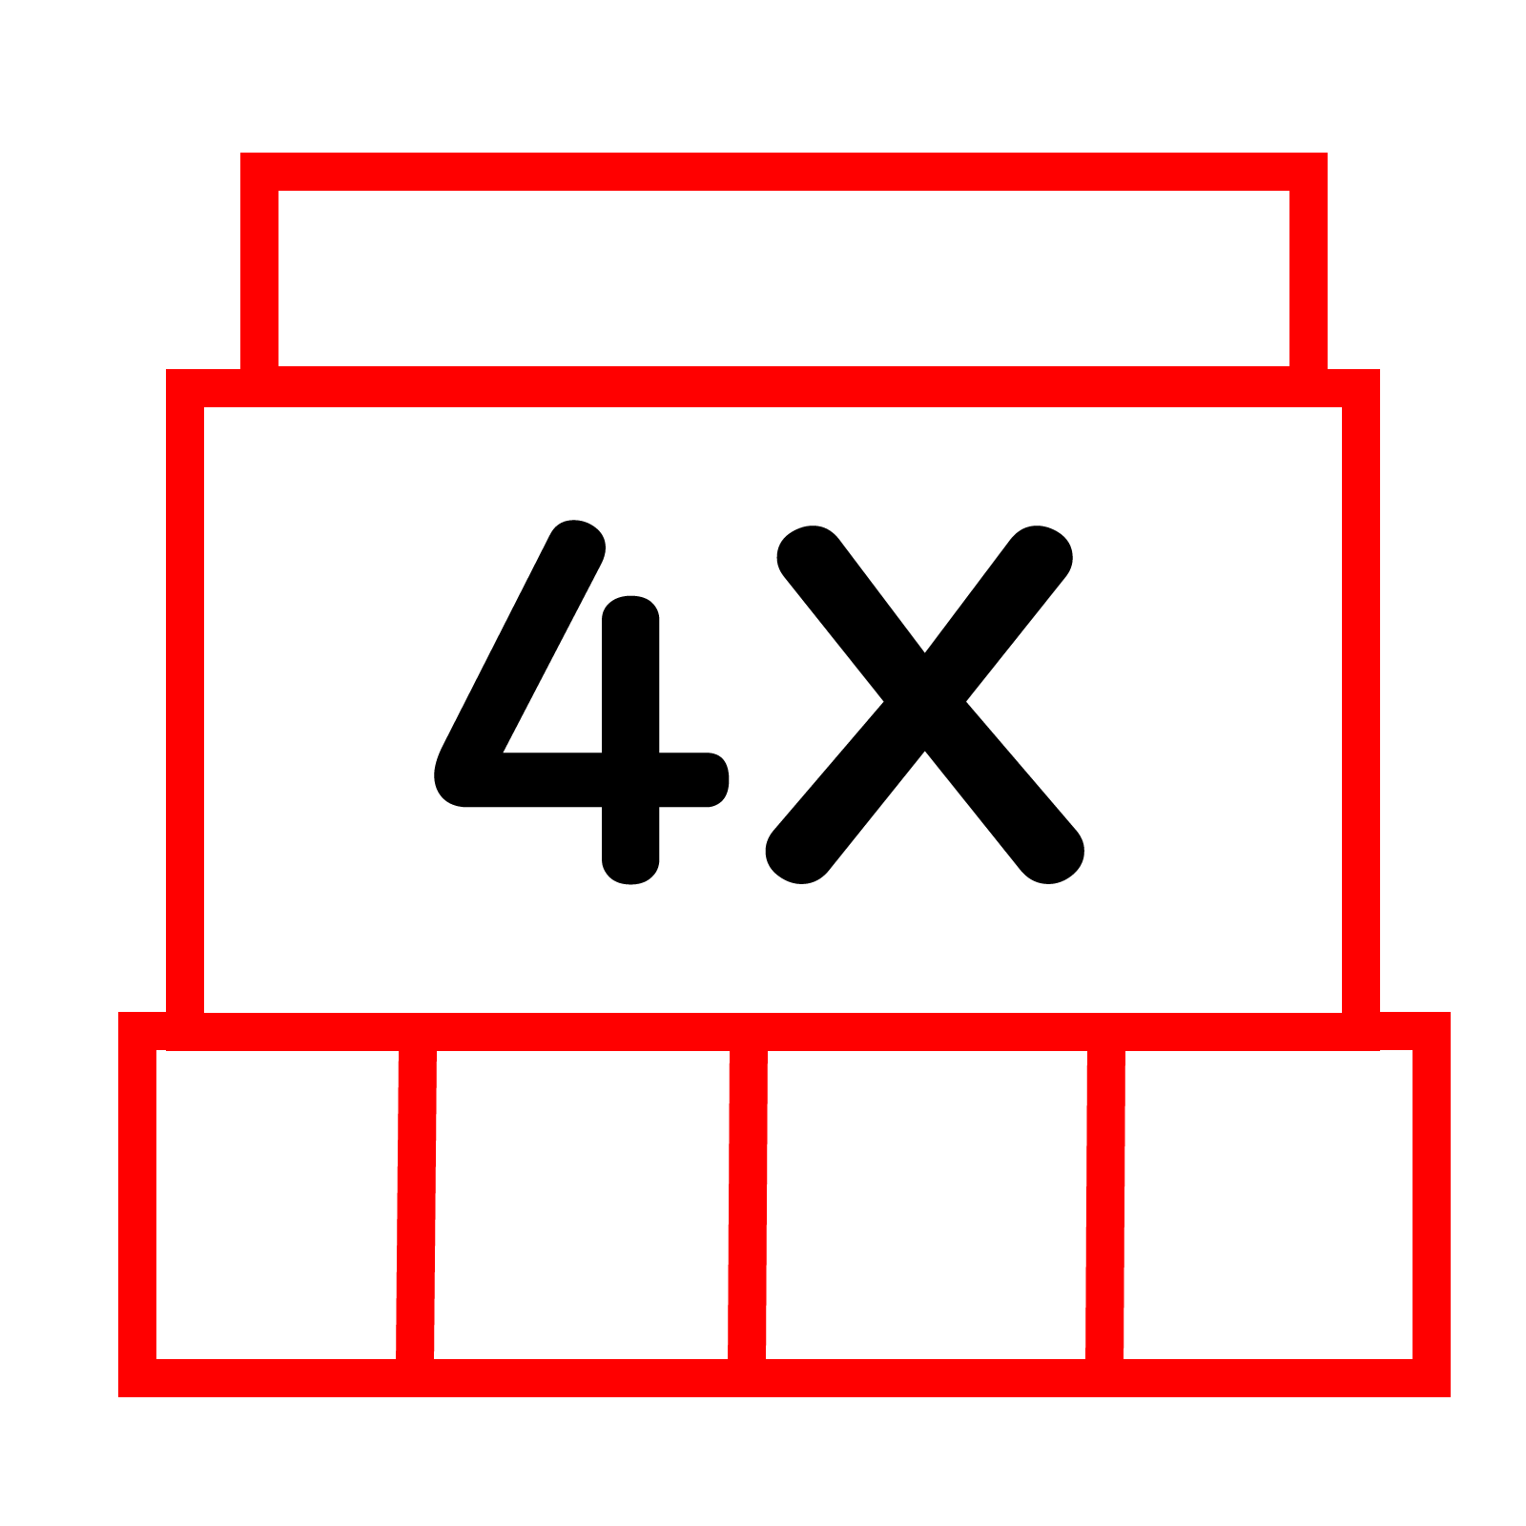

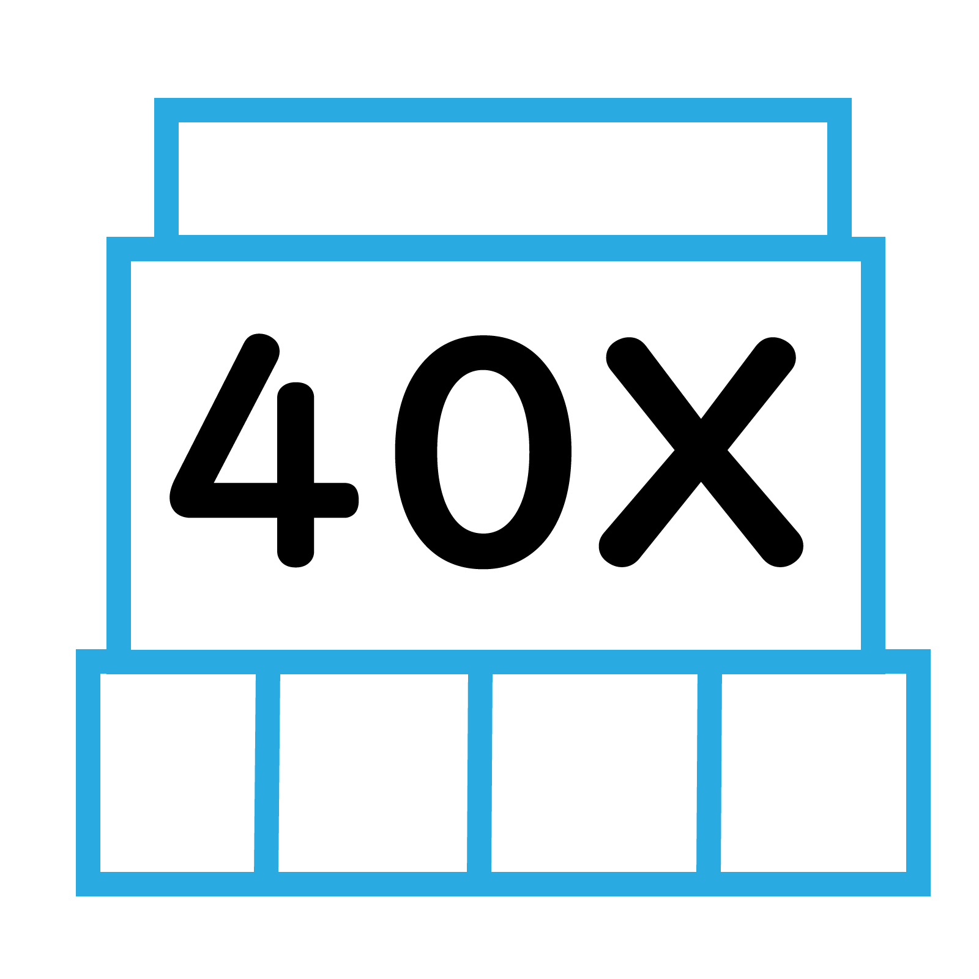

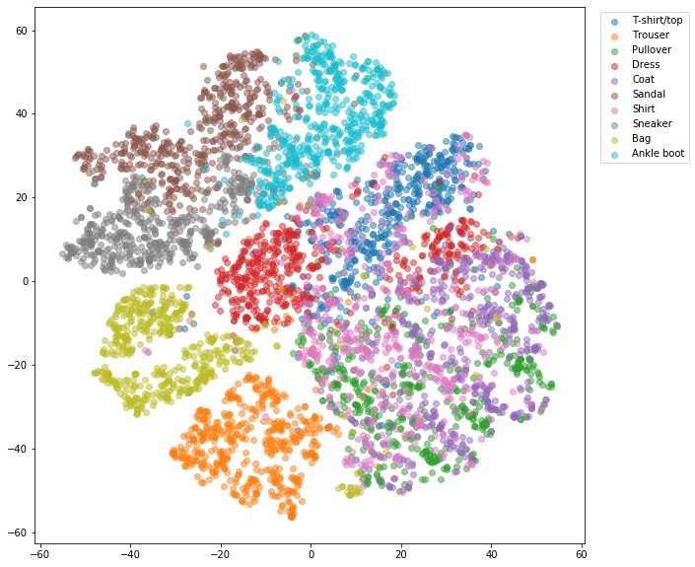
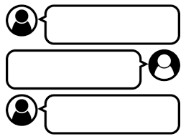
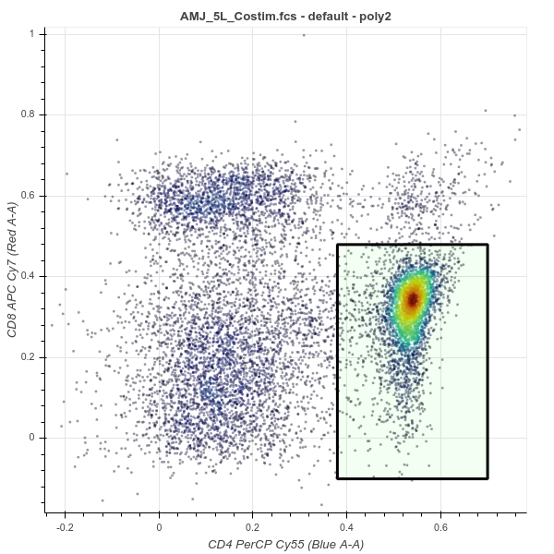
オールインワン画像解析Webアプリケーション IAS
フリーソフトからの脱却からハイエンドな解析まで網羅
スライド、ウェルプレート、デッシュ、ウェハなどの容器や対物レンズ、多チャンネル、3次元、タイムラプスに対応
測定モードで簡単な解析から網羅的な統計解析まで可能
Chatで困りごとを解決
ヒストグラム、ヒートマップ、ドットプロット、NSEでも表示可能な測定結果

Slide 6
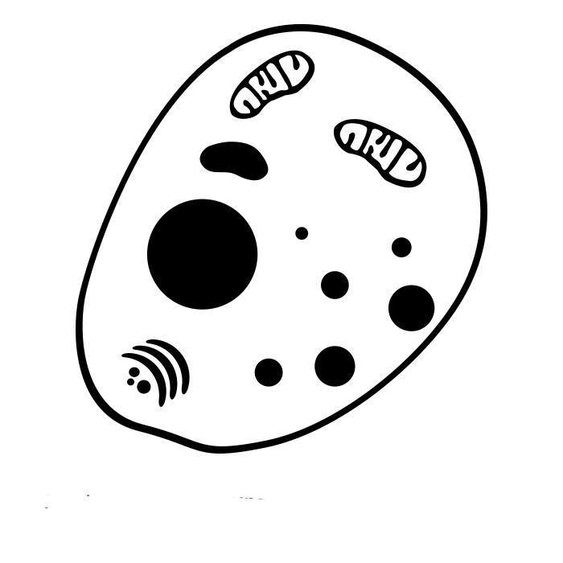




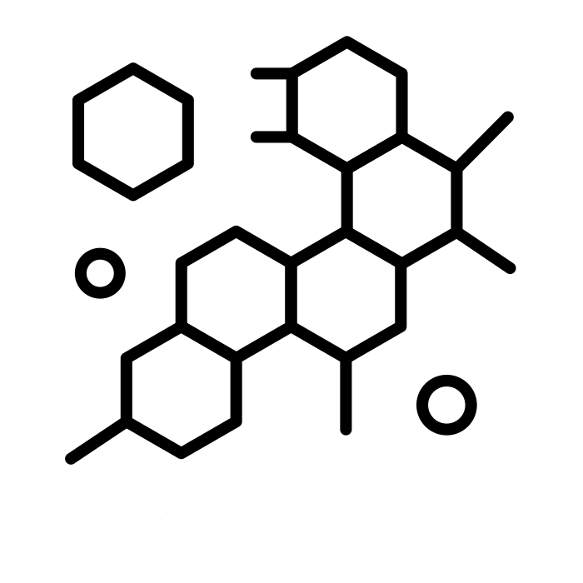

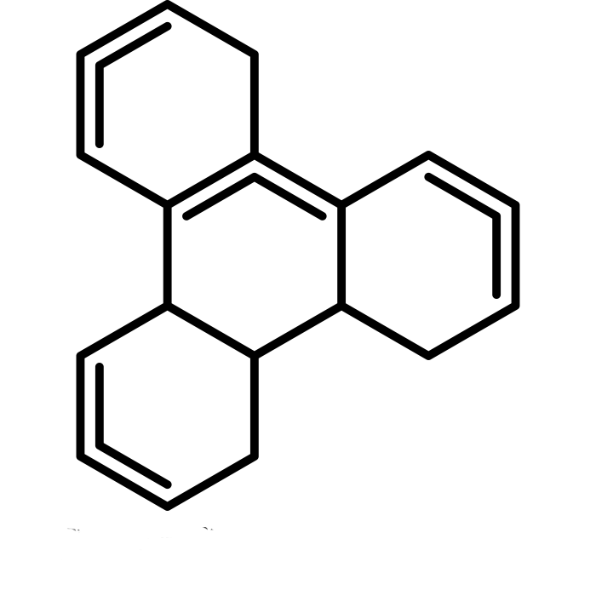
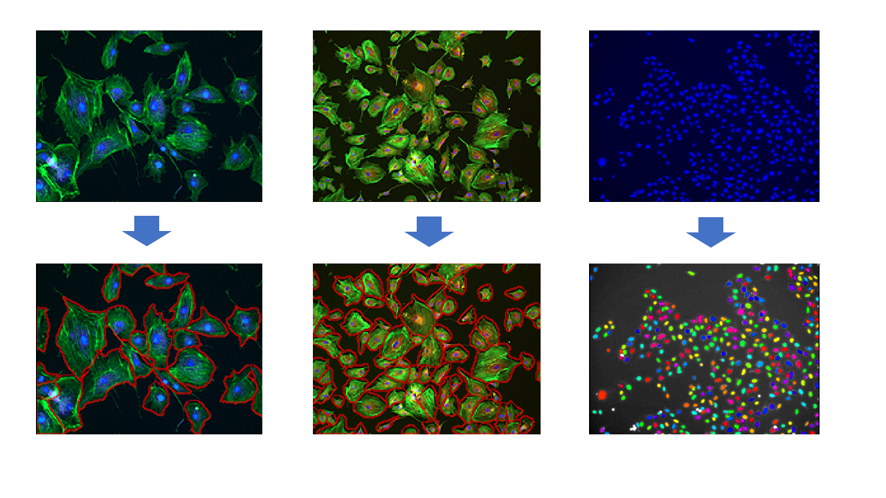
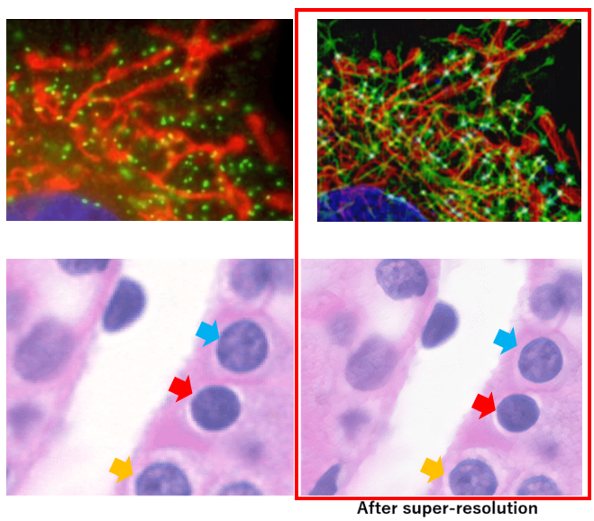
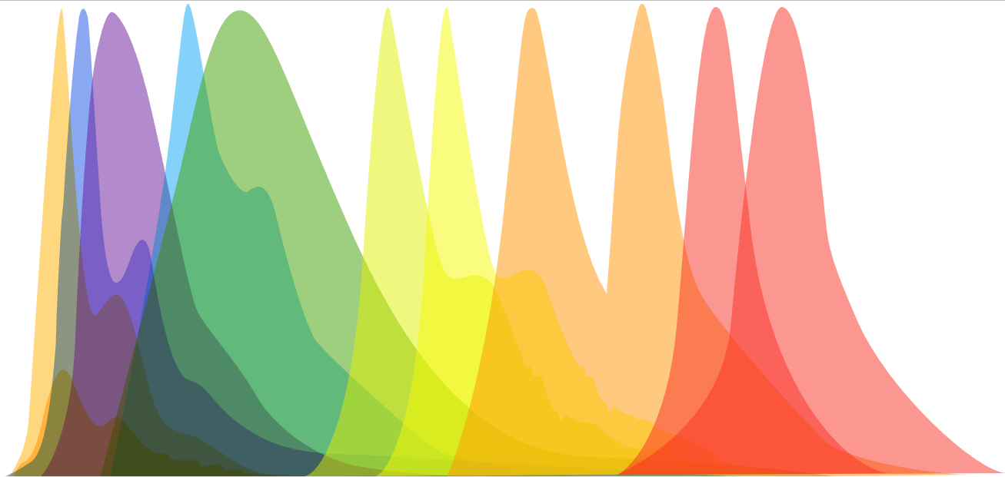
深層学習機能と機械学習
様々な分野に対応した深層学習と機械学習モードを搭載
細胞構造解析
神経細胞解析
スフェロイド
細胞解析
動態追跡
組織解析
IPS細胞解析
パターン
マッチング
病理画像
診断補助
他多数
Basicモードでは各分野に対応したセグメンテンショーンモードを搭載
Advanceモードではさらに複雑なセグメンテーションやオプションの独自画像解析のメソッドの登録が可能です
ライフサイエンスでの使用例
最新の画像処理技術を搭載
超解像技術 (右図)
スペクトラム分離
統計的データから比較が可能

Slide 7

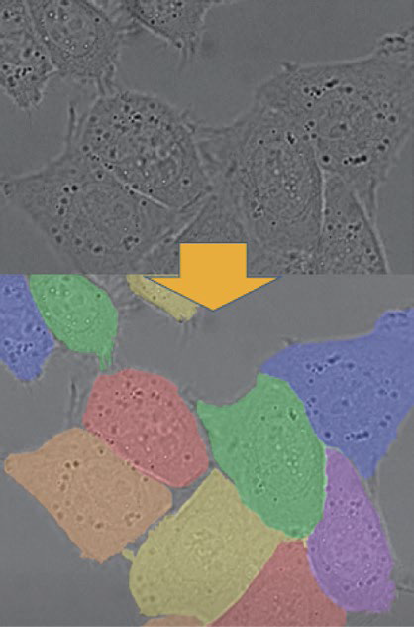
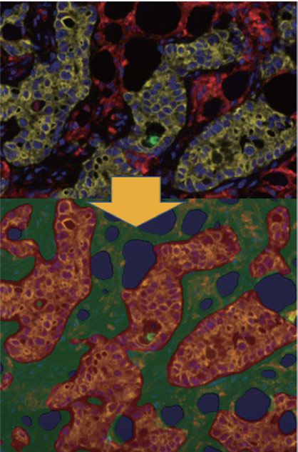
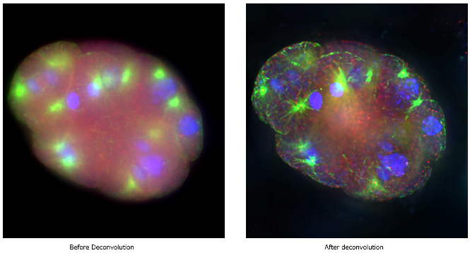
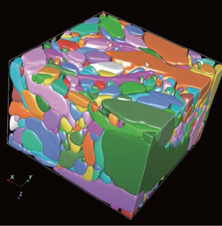
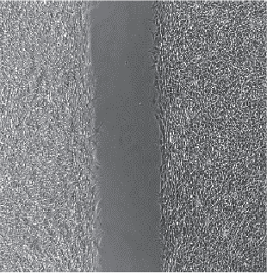
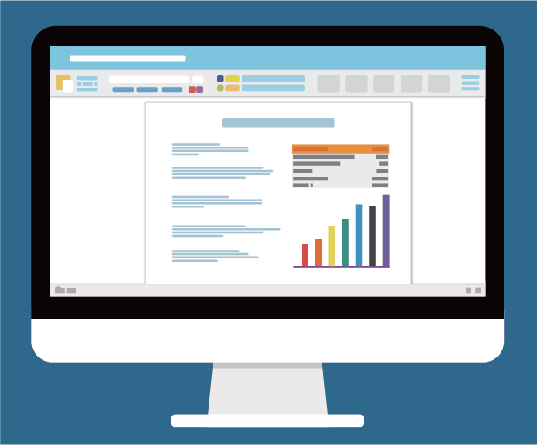

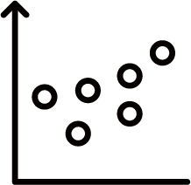


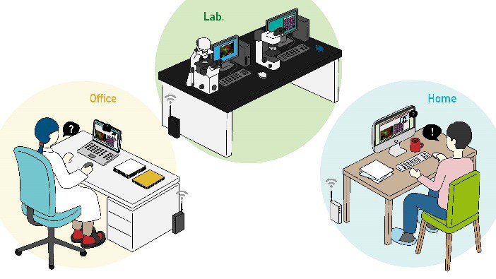
画像解析Web アプリIAS の大きなポイント
▶Point１
深層学習・機械学習で自動解析
画像解析 web アプリ IAS では深層学習と機械学習機能を搭載し、 ライフサイエンス、医療、産業分野の様々なサンプルの解析・測定 に役立ちます。従来では認識が難しかったサンプルも AI 機能を駆使 することで抽出が容易になりました。
▶Point2
多種のフォーマット対応
▶Point3
最新の画像処理技術
様々なフォーマット形式に対応しているため、特に複雑な顕微鏡の撮影時の条件を再現できます。深層学習にも対応しているため直感的に画像解析ができます。セキュリティの高いサーバーと多重認証の搭載によりデータの管理も安心して行えます。
超解像やマルチスペクトラム分離、デジタル位相差、デジタル微分干渉、２D＆３Dデコンボリューションなど最新の画像処理技術を搭載しております。
３D 画像
タイムラプス
▶Point4
解析結果の表示
NSE、ドットプロット、ヒストグラフ、ヒートマップ表示に対応しているため、 多検体でハイスループットな機器の解析結果もビジュアライズな結果表示が できます。
NSE
ドットプロット ヒストグラフ
ヒートマップ
【オプション】
自_{そ}動_{の}顕_{機}微_{能}鏡_{に}や_{よ}カ_{り}メ_{遠}ラ_{く}な_{離}ど_{れ}の_{た}遠_{共}隔_{同}操_{研}作_{究}の_{者}オ_{の}プ_{機}シ_{器}ョ_{操}ン_{作}も_{や}用、意_{ク}し_{リ}て_{ー}い_{ン}ま_{ル}す_{ー}。_{ム} などの遮断された施設にも有効に活用できます。

Slide 8

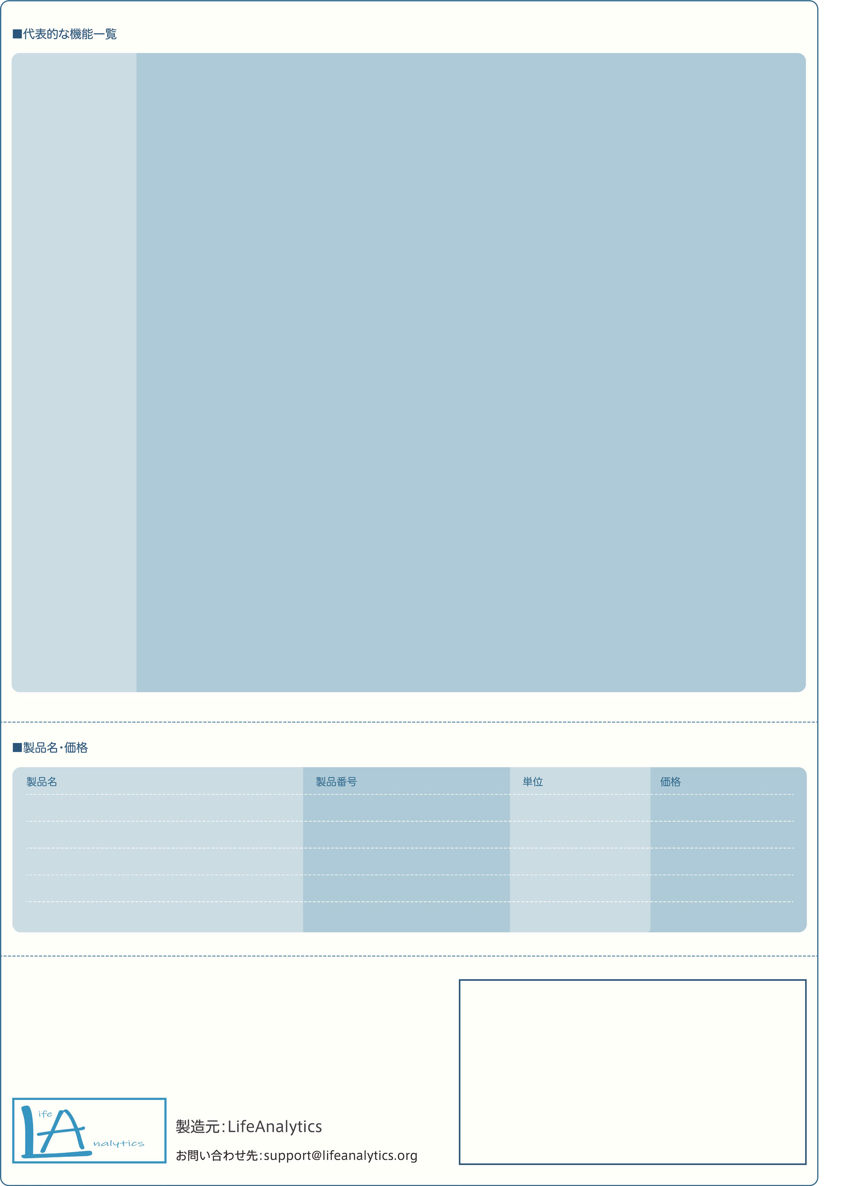
ソフトウェアの種類
Ｗｅｂアプリケーション
対応している容器情報
スライド、デッシュ、ウェルプレート、ウェハ
表示形式
チャネル、２Ｄ、３Ｄ、タイムラプス
主なフィルタ機能
スティッチング、シェーディング補正、ホワイト&ブラックバランス、二値化、フォーカス合成、均一化、分離、強調、超解像、デコンボリューション
主な計測機能
個数、輝度、面積、色調、距離、クラス
主な統計解析表示機能
NSE、ドットプロット、ヒストグラム、ヒートマップ、マルチスペクトラム
対応している ファイル形式
aim、.arf、.psd、.tif、.tiff、.al3d、.gel、.am、.amiramesh、.grey、.grey、.hx、.labels、.img、.hdr、.sif、.png、.afi、.svs、.avi、.exp、.xm、.h5、.1sc、.pic、
.raw、.scn、.ims、.img、.cr2、.crw、.jpg、.thm、.wav、.ch5、.vsi、.ets、.pnl、.htd、.log、.c01、.dib、.cxd、.dic、.dcm、.dicom、.jp2、.j2ki、.j2kr、.raw、
.ima、.cr2、.crw、.wav、.dv、.r3d、.r3d_r3d、.dv.log、.r3d.log、.v、.eps、.epsi、.ps、.flex、.mea、.res、.inf、.dm2、.dm3、.dm4、.gif、.naf、.his、.ndpi、
.vms、.txt、.i2i、.hed、.mod、.inr、.ipl、.ipm、.fff、.ics、.ids、.ipw、.xdce、.xlog、.frm、.hdr、.dat、.par、.jpeg、.jpe、.jp2、.j2k、.jpf、.jpk、.jpx、.klb、
.xv、.bip、.sxm、.fli、.lim、.msr、.lei、.lir、.scn、.mnc、.mrc、.st、.ali、.map、.rec、.mrcs、.stk、.nd、.scan、.vff、.mrv、.stp、.mng、.nii、.hdr、.nii.gz、
.nrrd、.nhdr、.nd2、.nef、.obf、.msr、.ome.tiff、.ome.tif、.ome.tif2、ome.tif8、.ome.tif8、.ome.btf、.companion.ome、.ome、.ome.xml、.apl、.tnb、.mtb、
.oib、.oif、.pty、.lut、.oir、.dat、.sld、.spl、.liff、.top、pcoraw、.rec、.pcx、.pict、.df3、.im3、.ano、.cfg、.csv、.htm、.rec、.tim、.zpo、.qptiff、.bin、.pbm、
.pgm、.ppm、.cfg、.env、.spe、.afm、.mov、.rcpnl、.sm2、.sm3、.spc、.set、sdt、.spi、.xqd、.xqf、.fake、.tif2、.tf8、.btf、.csv、.vws、.pst、.inf、.tfr、.ffr、
.zfr、.zfp、.2fl、.tga、.pr3、.dti、.fdf、.bif、.xys、.html、.mvd2、.aisf、.aiix、.atsf、.acff、.wat、.bmp、.wiz、.wpi、.czi、.lms、.lsm、.mdb、.zvi、.zip
対応している フォーマット
3i SlideBook,、Andor Bio-imaging Division(ABD)TIFF,、AIM,、Aicona3D、Amershan Bioscience Gel、Amira Mesh、Amnis FlowSight、Analyze 7.5, Andor SIF、 Animated PNG, Aperio AFI、Aperio SVS TIFF、Applied Precision CellWorX、AVI(Audio Video Interlearve)、Axon Raw Format、BD Pathway、Becker & Hickl SPC FIFO、Becker & Hickl SPCImage、Big Date Viewer、Bio-Rad Gel、Bio-Rad PIC、Bio-Rad SCN、Bitplane Imaris、Bruker MRI、Burleigh、Canon DNG、 CellH5、Cellomics、cellSens VSI、CellVoyager、CV7000、DeltaVision、DICOM、ECAT7、EPS(Encapsulated PostScript)、Evotec/PerkinElmer OperaFlex、 EVOS、FEI、FEI TIFF、FITS(Flexible Image Transport System)、Gatan Digtal Micrograph、Gatan Digtal Micrograph2、GE MicroCT、GIF(Graphics Interchange Format)、Hamamatsu Aquacosmos NAF、Hamamatsu HIS、Hamamatsu ndpi、Hamamatsu VMS、Hitachi S-4800、I2I、ICS(Image Cytometry Standard)、Imacon、ImagePro Sequence、ImagePro Workspace、IMAGI、IMOD、Improvision Openlab LIFF、Improvision Openlab Raw、Improvision TIFF、 Imspector OBF、InCell 1000/2000、InCell3000、INR、Inveon、Inopath MIBI、IPLab、IPLab、IVision、JEOL、JPEG、JPEG 2000、JPK、JPX、Keller Lab Block、Khoros VIFF(Visualization Image File Format)Bitmap、Kodak BIP、Lambert Instruments FILM、LaVision Imspector、Leica LCS LEI、Leica LAS AF LIF (Leica Image File Format)、Leica SCN、LEO、Li-Cor L2D、LIM(Laboratory Imaging/Nikon)、MetaMorph 7.5 TIFF、MetaMorph Stack(STK)、MetaXpress、 MIAS(Maia Scientific)、Micro-Manager、Mikroscan TIFF、MINIC MRI、Minolta MRW、MNG(Multiple- image Network Graphics)、Molecular Imaging、 MRC(Medical Research Council)、NEF(Nikon Elactronic Format)、NIfTI、Nikon Elements TIFF、Nikon EZ-C1 TIFF、Nikon NIS-Elements ND2、NRRD(Nearly Raw Raster Date)、Olympus CellR/APL、Olympus FluoView FV1000、Olympus FluoView TIFF、Olympus OIR、Olympus ScanR、Olympus SIS TIFF、OME- TIFF、OME- XML、OMERO Pyramid、Oxford Instruments、PCORAW、PCX(PC Paintbrush)、Perkin Elmer Densitometer、Perkin Elmer Colombus、Perkin Elmer Nuance、Perkin Elmer Operetta、Perkin Elmer UltraVIEW、Perkin Elmer Vectra QPTIFF、Portable Any Map、Adobe Photoshop PSD、Photoshop TIFF、PicoQuant Bin、PICT(Macintosh Picture)、PNG(Portable Network Graphics)、Prairie Technologies TIFF、Princeton Instruments SPE、Quesant、 Quick Time Movie、RHK、SBIG、Seiko、SimplePCI & HCImage、SimplePCI & HCImage TIFF、SM Camera、SPIDER、Targa、Text、TIFF(Tagged Image File Format)、TillPhotonics TillVision、Topometrix、Trestle、UBM、Unisoku、Varian FDF、Veeco AFM、Ventana BIF、VG SAM、VisiTech XYS、Volocity、 Volocity Library Clipping、WA-TOP、Windows Bitmap、Woolz、Zeiss Axio CSM、Zeiss AxioVision TIFF、Zeiss AxioVision ZVI(Zeiss Vision Image)、Zeiss CZI、Zeiss LSM(Laser Scanning Microscope)510/710
学習機能
深層学習、機械学習
Image Analysis Web Application IAS 単月契約 100GB | IAS002M1 | １ライセンス | ￥４５，０００
Image Analysis Web Application IAS 年間契約 ４TB | IAS002Y1 | １ライセンス | ￥１，５００，０００
アドバンスモード追加契約（年間プラン対応） | IAS 002AD1 | １ライセンス | ￥１，２００，０００
独自画像解析メソッド開発費用 | IAS 002MD1 | １ライセンス | 別途お打合せ
Image Analysis Web Application IAS ワークステーション | IAS 002WS | 別途お打合せ | 別途お打合せ
研究用のみに使用できます。診断目的および手続き上での使用はできません。
記載の社名および製品名は、弊社または各社の商標または登録商標です。
For Research Use Only.Not for use in diagnostic procedures.©2023 Life Analytics Inc.All rights reserved. All trademarks are the property of Life Analytics and its subsidiaries unless otherwise specified.
記載の価格は 2023 年 4 月現在のメーカー希望小売価格です。消費税は含まれておりません。 価格・製品の仕様、外観、記載内容は予告なしに変更する場合がありますので予めご了承ください。
株式会社

